Slide 1
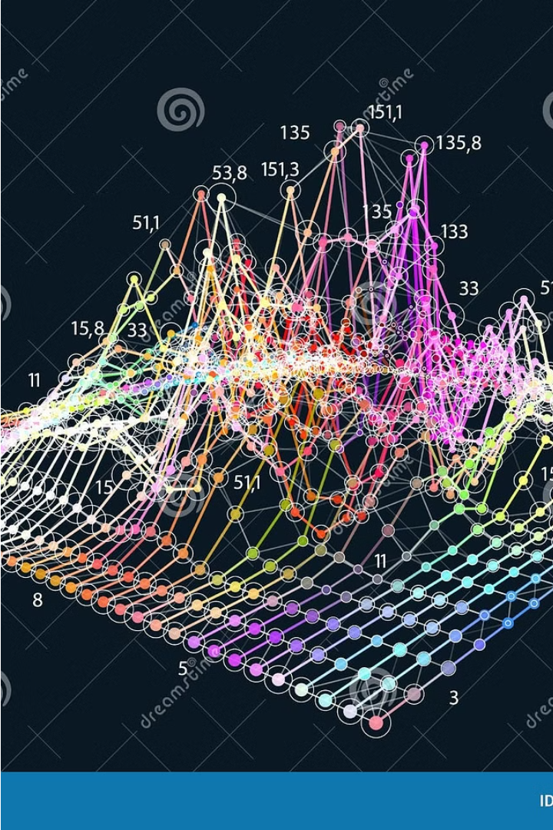
Курсова робота
Дослідження та розробка багатоетапної стратегії множинної редукції даних для оптимізації продуктивності моделей машинного навчання без втрати точності
Кафедра Комп’ютерних Наук
Спеціальність «122 Комп’ютерні науки»
Освітня Програма: «Інтелектуальний аналіз
даних в комп’ютерних інформаційних системах»
Виконав: Студент Чернівецького Національного
Університету, 544 групи
Максимович Микола Юрійович
Керівник: Талах Марія Віталіївна
Notes:
Доброго дня. Мене звати Максимович Микола. Моя курсова робота присвячена дослідженню та створенню конвеєру для редукції зображень з використанням алгоритмів сингулярного розкладу (SVD) та автоенкодерів.

Slide 2
Мета курсової роботи
1
Створення конвеєру для редукції зображень
2
Оцінка якості редукції
Візуалізація та підбір оптимальних параметрів
Використання SVD та автоенкодерів
Об'єкт:
Процеси редукції даних.
Предмет:
Автоенкодери та SVD.
Актуальність
Зростання обсягів даних
Прискорення моделей МН
Застосування в різних галузях
Потреба в ефективних методах обробки
Зменшення вимог до обчислювальних ресурсів
Телекомунікації, мультимедіа, комп'ютерний зір
Notes:
Метою моєї роботи є створення ефективного конвеєру для редукції зображень. Це завдання є актуальним через швидке зростання обсягів даних, що вимагає ефективних методів їх обробки та зберігання. Об'єктом дослідження є процеси редукції даних, а предметом — автоенкодери та метод сингулярного розкладу (SVD). Основними завданнями роботи є вибір та підготовка датасету, реалізація алгоритмів редукції та розробка модуля оцінки якості.

Slide 3

Бізнес-вимоги та аналіз даних
Бізнес-цілі
Цільові групи
Потреби користувачів
Скорочення обчислювальних витрат, зменшення часу навчання моделей, економія ресурсів.
Розробники, аналітики даних, керівники проектів.
Ефективність, масштабованість, надійність, простота використання.
Notes:
На цьому слайді представлені бізнес-вимоги до проекту. Перелік бізнес-цілей та критеріїв успіху, визначення цільових груп користувачів.
Основними бізнес-цілями є:
скорочення обчислювальних витрат на тренування та використання моделей МН, таких як: використання оперативної пам’яті та та розмір моделі ан диску.
скорочення часу навчання моделей МН щонайменше на 25%.
Скорочення часу відгуку моделі МН.
Зменшення розмірності вихідних зображень принаймні на 30%.
при цьому забезпечити втрату точності не більше 5%.
Цільові групи користувачів це
● Компанії, що розробляють та впроваджують рішення машинного навчання.
● Корпоративні клієнти
● Провайдери хмарних сервісів МН
● Академічні та дослідницькі установи
● Стартапи в сфері МН

Slide 4
Вибір підходу до розробки ML
1
Model-First
Фокус на оптимізації моделі.
2
System-First
Фокус на системній інтеграції.
3
Вибір підходу
Оцінка вимог та обмежень.
Notes:
Для розробки конвеєру редукції зображень доцільно обрати підхід розробки на основі моделі (Model-First Development). Це зумовлено наступними міркуваннями:
В даному випадку ключовим компонентом є саме модель машинного навчання, навколо якої буде розроблятися система. Тому має сенс зосередитися спочатку на розробці та оптимізації самої моделі.
Стратегія редукції даних безпосередньо стосується моделі машинного навчання та впливає на її продуктивність і точність. Спочатку необхідно дослідити та визначити ефективну стратегію редукції даних для моделі.
На цьому етапі може бути складно повністю спланувати системні вимоги та архітектуру, оскільки невідомо, якої точності та продуктивності можна досягти з оптимізованою моделлю після застосування стратегії редукції даних.
Зосередження на моделі на ранньому етапі дозволить уникнути значних інвестицій у проєкт, який може виявитися нездійсненним, якщо цілі щодо продуктивності та точності не будуть досягнуті.

Slide 5

Аналіз даних
Доступність даних
Метрики якості
Джерела: KERAS.MNIST
Формати: Gray
Обмеження:
одноканальні зображення
Розмір 28х28
Точність
Повнота
Чистота
Послідовність
Notes:
На цьому слайді представлений аналіз даних, що використовується в проекті.
Основним джерелом даних є бібліотека KERAS. Дані можна загрузити як з допомогою коду в оперативну пам’ять так і в архіві.
Дані поступають у форматі Gray розміром 28х28 пікселів.

Slide 6
Припущення та залежності
1
Припущення
2
Залежності
Наявність достатнього обсягу високоякісних зображень для навчання моделей
Доступність обчислювальних ресурсів (СPU/GPU) для ефективного тренування моделей
Можливість налаштування гіперпараметрів моделей для оптимізації співвідношення розміру/якості
Припущення, що вхідні дані (зображення) надходитимуть у стандартних форматах та дотримуватимуться певних критеріїв якості.
Припущення, що дані, що надходять до системи, не містять критичних помилок або аномалій, які можуть вплинути на процес редукції.
Бібліотеки та фреймворки для обробки зображень та машинного навчання:
NumPy: Робота з багатовимірними масивами даних.
Pandas: Аналіз табличних даних.
Seaborn: Візуалізація даних.
Matplotlib: Створення 2D та 3D графіків.
TensorFlow: Створення та навчання моделей машинного навчання.
Keras_Tuner: Автоматичне налаштування гіперпараметрів моделей.
Scikit-learn: Створення та навчання моделей машинного навчання.
CUDA+cuDNN: для тренування на відеокарті NVIDIA
Notes:
На цьому слайді представлено припущення, а саме …
Та залежності які містять перелік бібліотек, фреймворків та інструментів, які використовувалися в проекті, такі як: ….

Slide 7
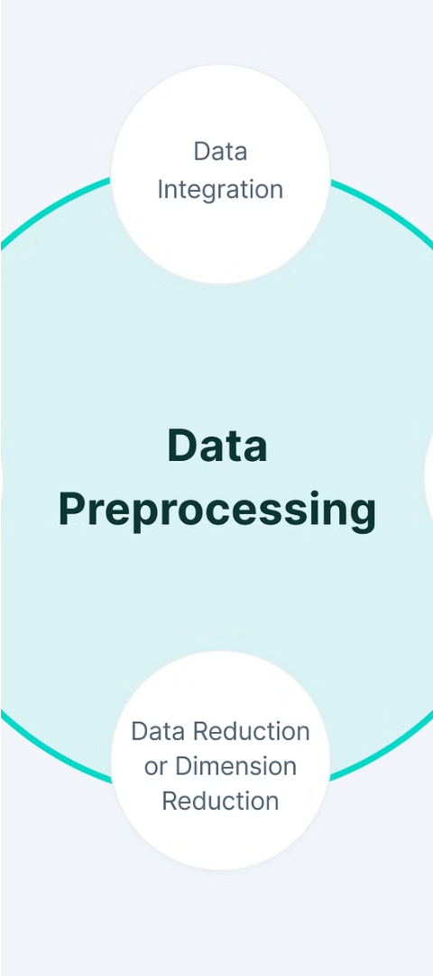
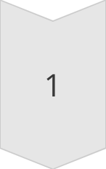
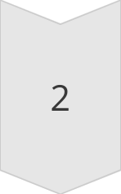
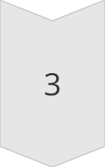
Підготовка даних
Завантаження
Загрузка датасету MNIST з офіційного джерела.
Нормалізація
Приведення до єдиного масштабу [0, 1].
Трансформація
Зміна формату та структури з матричного у векторне представлення.
Notes:
На цьому слайді описаний процес підготовки та обробки даних.
Це включає кроки нормалізації, та трансформації даних для подальшого використання в моделі машинного навчання.
Якість підготовки даних має критичне значення для успішного тренування моделей.
Оскільки дані першопочатково мали хороший вигляд – не приходилось багато працювати над їх обробкою.

Slide 8
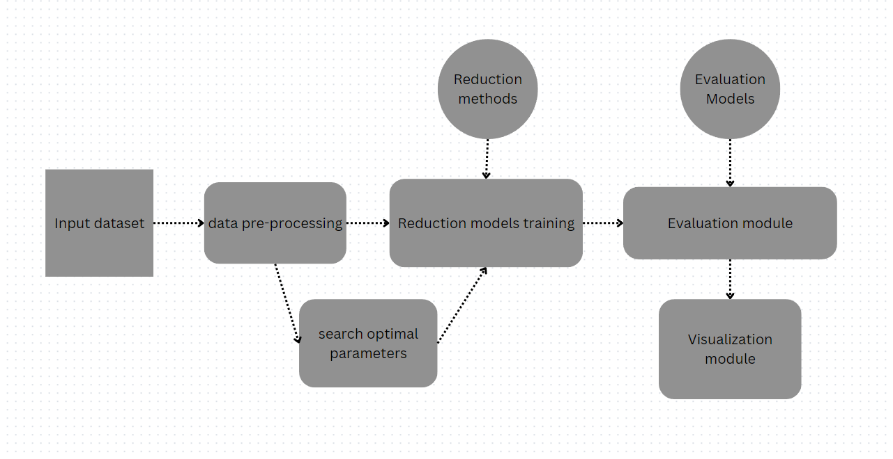
Архітектура додатку
Notes:
На цьому рисунку зображено блок-схему Основних системних компонентів.
Насамперед датасет MNIST загружається з офіційного джерела keras.
Далі дані потрапляють в модуль передобробки, після чого рухаються в моделі: спочатку в автоенкодер, який оброблятиме дані, а потім в svd, який робить схожі процедури.
Дані на виході будуть використовуватись для тренування MLPClassifier. І наприкінці використовується модуль для оцінки ефективності редукції пайплайну.

Slide 9
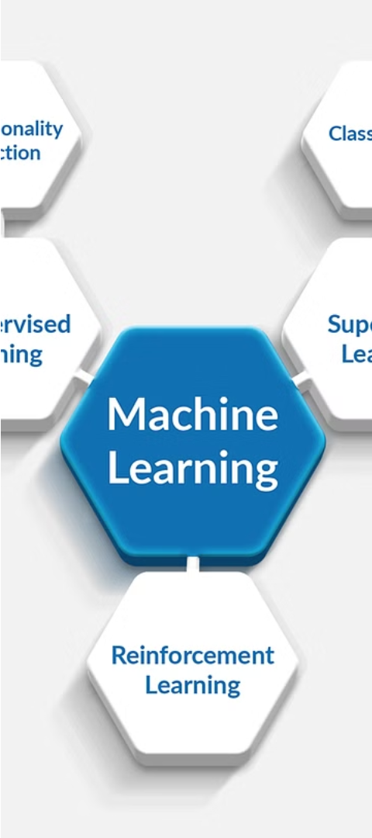
Алгоритми редукції
1
Автоенкодер
Нелінійне кодування-декодування зображень
2
Сингулярне розкладання (SVD)
Лінійна редукція розмірності
3
Комбінація автоенкодера та SVD
Поєднання переваг обох підходів
Notes:
На цьому слайді представлено алгоритми редукції які використовуються в конвеєрі. Тобто автоенкодер, SVD, та їх поєднання.

Slide 10
Оцінка якості редукції
Час навчання
Точність класифікації
Прискорення навчання моделей
Збереження якості відновлених зображень
Ступінь редукції
Швидкість передбачення
% Зменшення розміру даних
Ефективність використання в реальному часі
Notes:
Критерії оцінки якості редукції наступні:

Slide 11
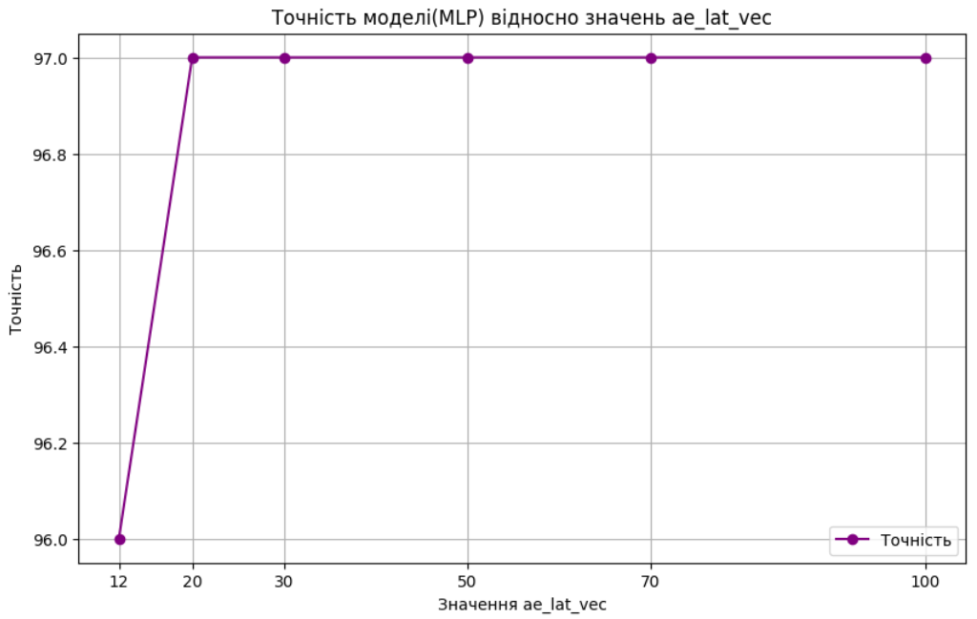
Оптимізація моделей
Notes:
У роботі проведено оптимізацію параметрів моделей автоенкодера та SVD відповідно до наведених раніше критеріїв.
Для автоенкодера розглядався параметр розмірності латентного вектора, а для SVD - кількість компонентів розкладу (n_components).
На графіках наведено відношння підбираємих парамтерів до оцінюваних метрик.

Slide 12
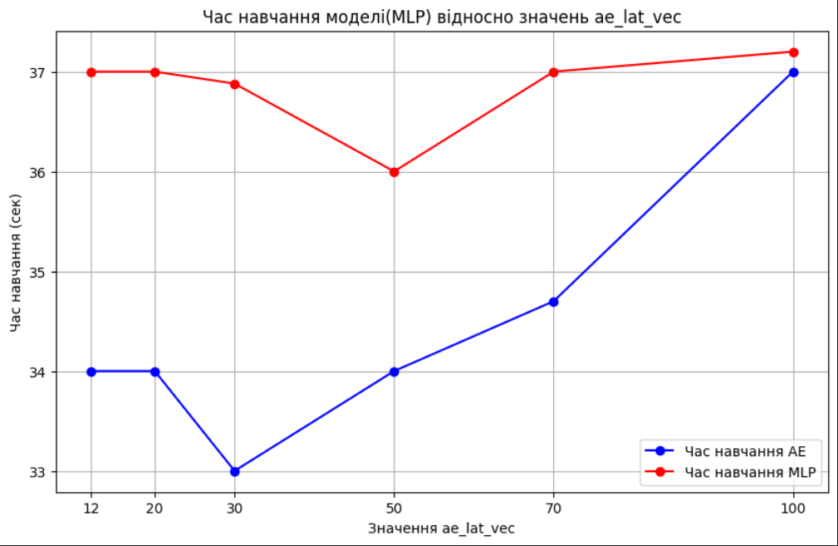
Notes:
На цьому графіку зображено відношення латентних векторів д очасу навчання

Slide 13
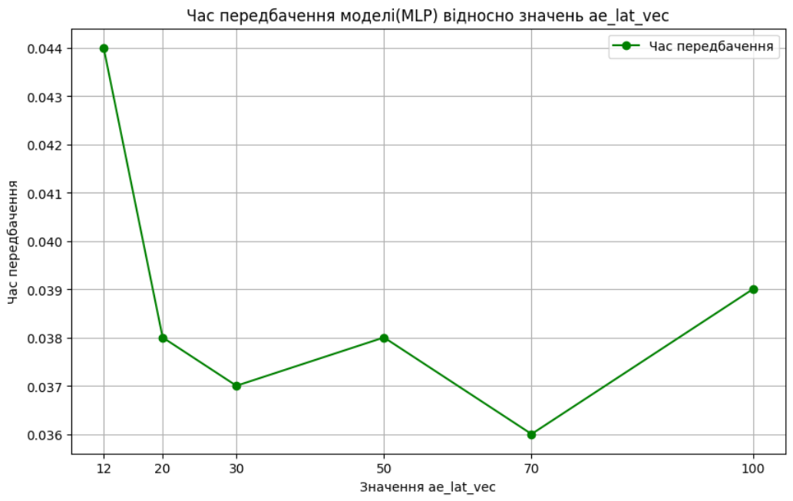

Slide 14
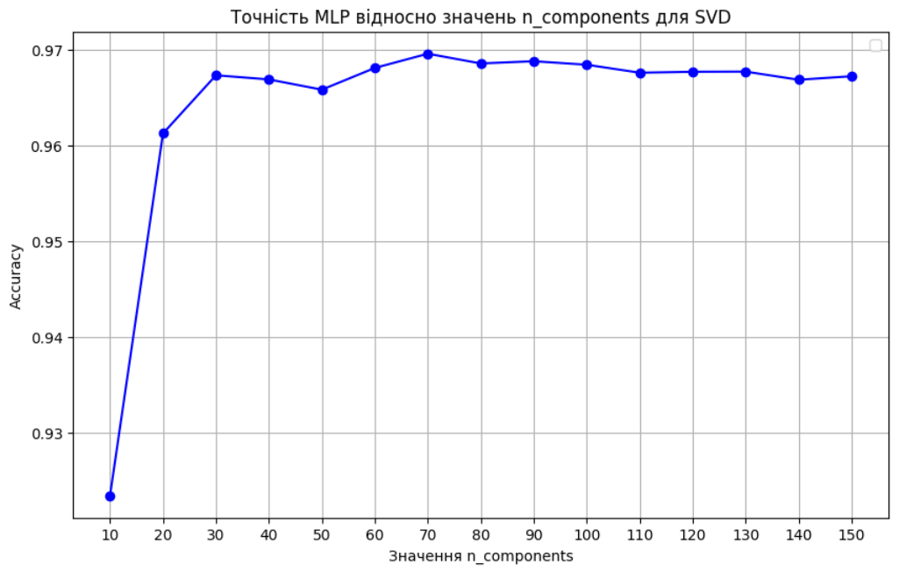

Slide 15
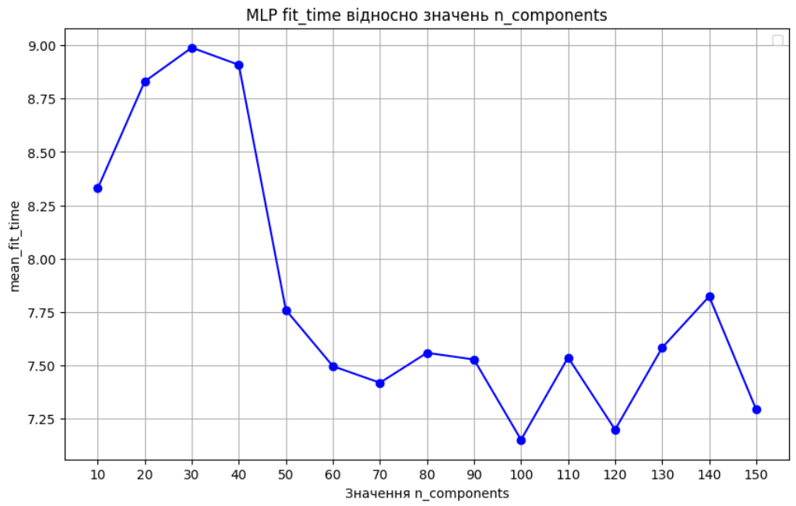

Slide 16
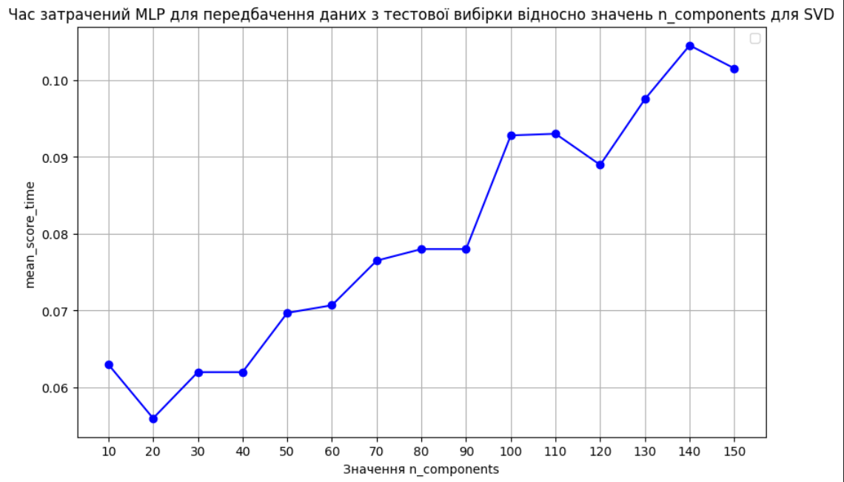

Slide 17
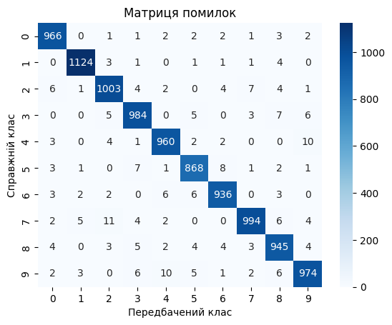
Результат навчання моделі на оригінальних, не редукованих даних на моделі MLP:
Час навчання моделі - 33.9 сек
Час затрачений для передбачення всіх x_test(10000) - 0.0488 сек
Розмір моделі в оперативній пам'яті: 56 байт
Розмір файлу-моделі на диску: 625.42 KB
classification report:
precision recall f1-score support
0 0.98 0.99 0.98 980
1 0.99 0.99 0.99 1135
2 0.97 0.97 0.97 1032
3 0.97 0.97 0.97 1010
4 0.97 0.98 0.98 982
5 0.97 0.97 0.97 892
6 0.98 0.98 0.98 958
7 0.98 0.97 0.97 1028
8 0.96 0.97 0.97 974
9 0.97 0.97 0.97 1009
accuracy 0.98 10000
macro avg 0.98 0.98 0.98 10000
weighted avg 0.98 0.98 0.98 10000
Notes:
На наступний слайдах наводиться декілька головних результатів дослідження.
На цьому слайді зображено результати тренування оригінальних даних на моделі MLP, без використання редукції, та наведено матрицю помилок передбачень.

Slide 18

Результат навчання моделі на редукованих даних, з використанням автоенкодера та SVD:
Час навчання моделі - 19.24 сек
Час затрачений для передбачення всіх x_test(10000) - 0.009 сек
Розмір моделі в оперативній пам'яті: 56 байт
Розмір файлу-моделі на диску: 67.60 KB
classification report:
precision recall f1-score support
0 0.98 0.99 0.99 980
1 0.99 0.99 0.99 1135
2 0.97 0.98 0.98 1032
3 0.96 0.98 0.97 1010
4 0.98 0.98 0.98 982
5 0.98 0.97 0.98 892
6 0.98 0.98 0.98 958
7 0.98 0.97 0.97 1028
8 0.98 0.96 0.97 974
9 0.97 0.97 0.97 1009
accuracy 0.98 10000
macro avg 0.98 0.98 0.98 10000
weighted avg 0.98 0.98 0.98 10000
Notes:
На цьому лайді наведено результати тренування даних на моделі MLP але після редукції даних пайплайном.
Таких результатів досліджень є досить багато і з ним можна ознайомитись в записці.

Slide 19
 | MLP |  |  |  | Decision Tree |  |  |  | Random Forest
Модель | оригінальні дані | AE | SVD | AE+ SVD | оригінальні дані | AE | SVD | AE+ SVD | оригінальні дані | AE | SVD | AE + SVD
Точність | 0.98 | 0.97 | 0.98 | 0.98 | 0.88 | 0.89 | 0.84 | 0.85 | 0.97 | 0.97 | 0.95 | 0.95
Час навчання (с) | 33.9 | 41.66 | 19.23 | 19.24 | 19.29 | 126.29 | 17.03 | 21.74 | 44.45 | 232.09 | 95.6 | 73.58
Час передбачення (с) | 0.0488 | 0.044 | 0.01 | 0.009 | 0.011 | 0.011 | 0.002 | 0.004 | 0.5264 | 0.564 | 0.159 | 0.1601
Розмір файлу (КБ) | 625 | 625 | 67 | 67 | 923 | 1339 | 1333 | 140615 | 100843 | 180900 | 180900 | 178930
Співвідношення стиснення | - | 8% | 8% | 8% | - | 10% | 10% | 10% | - | 10% | 10% | 10%
Notes:
Таблиця демонструє продуктивність цих підходів за різними метриками, такими як точність, час навчання, час передбачення, витрати пам'яті та співвідношення похибки/витрачених зусиль.
У цілому, застосування SVD, особливо в поєднанні з моделями дерева рішень та випадкового лісу, демонструє підвищення точності та швидкості навчання й передбачення за рахунок певного збільшення витрат пам'яті. Автоенкодер, хоча й не завжди покращує точність, дозволяє значно зменшити витрати пам'яті.
Комбінування SVD та автоенкодера може забезпечити компроміс між підвищенням продуктивності та зменшенням витрат пам'яті, але може призвести до зниження точності порівняно з окремим використанням SVD.
Загалом, результати вказують на те, що вибір оптимального методу редукції даних залежить від вимог конкретного завдання та обмежень обчислювальних ресурсів. SVD здається більш ефективним для підвищення точності, тоді як автоенкодери можуть бути корисними для зменшення витрат пам'яті, особливо у випадках із обмеженими ресурсами.

Slide 20
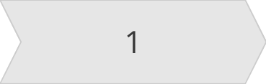
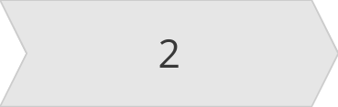
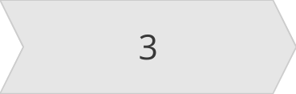
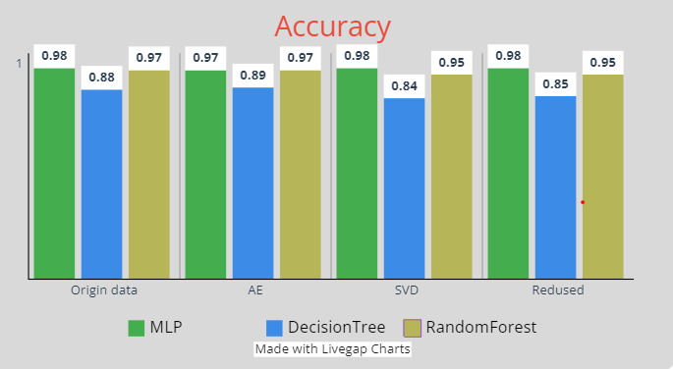
Порівняння моделей
MLP
DecisionTree
RandomForest
Висока точність, ефективність
Компроміс між точністю та ефективністю
Стійкість до втрати інформації
Notes:
Підсумовуючи всі дані які отримані при дослідженні, нижче наведений графік який зображує якість навчання для всіх трьох моделей на яких проводилось тестування редукції.
З нього видно що саме MLP має найкращі показники. Це пов’язано з тим, що Модель MLP (багатошаровий перцептрон) є повнозв'язною нейронною мережею, яка навчається знаходити нелінійні зв'язки між вхідними даними та цільовими виходами. Завдяки своїй здатності ефективно вилучати ознаки з даних, MLP добре справляється з редукованими даними після застосування автоенкодера та SVD. Це пояснює, чому точність класифікації MLP залишається високою (0.98) навіть після значної редукції розмірності. Тому запропонований підхід є особливо доцільним для застосування з моделями типу MLP.

Slide 21
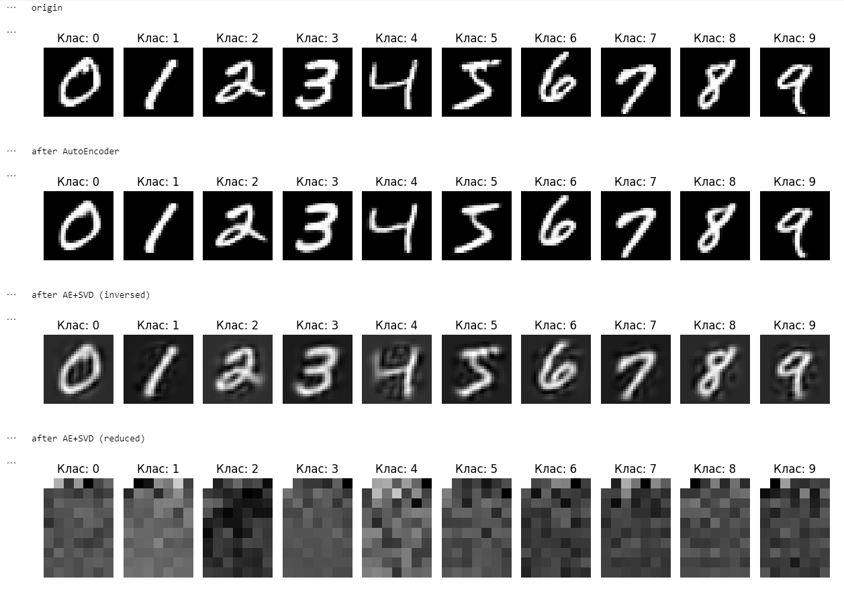
Візуалізація редукції
Notes:
Хоча моделі SVD та автоенкодери і не є повністю інтерпретованими, можна отримати певне уявлення про їхню внутрішню роботу шляхом аналізу впливу гіперпараметрів на якість відновлених зображень.
Гіперпараметри, такі як кількість збережених сингулярних векторів чи розмірність внутрішнього представлення автоенкодера, істотно впливають на якість відновлених зображень після редукції розмірності.
Ось одні і ті самі зображення але після різних алгоритмів редукції.
В першому рядку – оригінальні дані
В другому дані післе редукції автоенкодерам
Третій рядок показує відновлені зображення після застосування моделі SVD з використанням функції inverse_transform. Ця функція дозволяє відновити візуальне представлення даних, близьке до оригінального, що свідчить про здатність SVD зберігати значну кількість інформації про вихідні зображення навіть після редукції розмірності.
Четвертий рядок показує внутрішнє представлення даних у моделі SVD без використання функції inverse_transform. У цьому випадку кожне зображення цифри має розмір 7x10 пікселів, що складає 70 пікселів загалом.
Це внутрішнє представлення дає змогу оцінити, наскільки компактним стає зображення після редукції розмірності, хоча воно і не є візуально інтерпретованим у традиційному сенсі.

Slide 22




Результати та висновки
1
Ключові результати
Успішна реалізація конвеєру, підвищення ефективності. Модель для якої редукція найкорисніша - MLP
Точність
Стиснення
Швидкість
Ефективність
Втрата 0%
До 8% від оригінального розміру
Пришвидшення навчання на 37%
Пришвидшений час відгуку на 78%
Використання оперативної пам’яті – до 1 ГБ
2
Висновки
Комбінований підхід, який поєднує автоенкодери та сингулярне розкладання (SVD), є успішним для задачі редукції розмірності зображень
Notes:
Головні результати які були досягнути при дослідження: модель для якої редукція найефективніша це MLP. А найкращі результати наступні: …
Були проведені дослідження з створенням архтекрути автоенкодера, підбору оптимальних параметрів, а також оцінки редукції на різних оцінюючих моделях.
На основі наведених результатів та порівняльної таблиці можна зробити висновок, що запропонований комбінований підхід,
який поєднує автоенкодери та сингулярне розкладання (SVD), є успішним для задачі редукції розмірності зображень з мінімальною втратою якості.

Slide 23
Перспективи
Розширення на інші типи даних
Кольорові зображення, відео, часові ряди
Підвищення інтерпретованості
Аналіз внутрішніх представлень моделей
Інтеграція в існуючі системи
Розробка програмного забезпечення для впровадження

